Slide 1

Heaps e Heapsort
Prof. Rafael Mesquita
rgm@cin.ufpe.br

Slide 2
O que veremos nesta aula?
Heaps
  Definição
  Construção
Heapsort

Slide 3
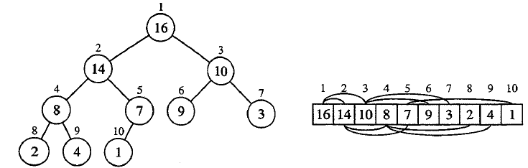

Heaps
Um arranjo ($array$) de elementos que pode ser visto como uma árvore binária praticamente completa
  Último nível deve estar preenchido da esquerda para a direita até certo ponto
Array representando os elementos de um heap. Figura retirada de Cormen [1]

Slide 4
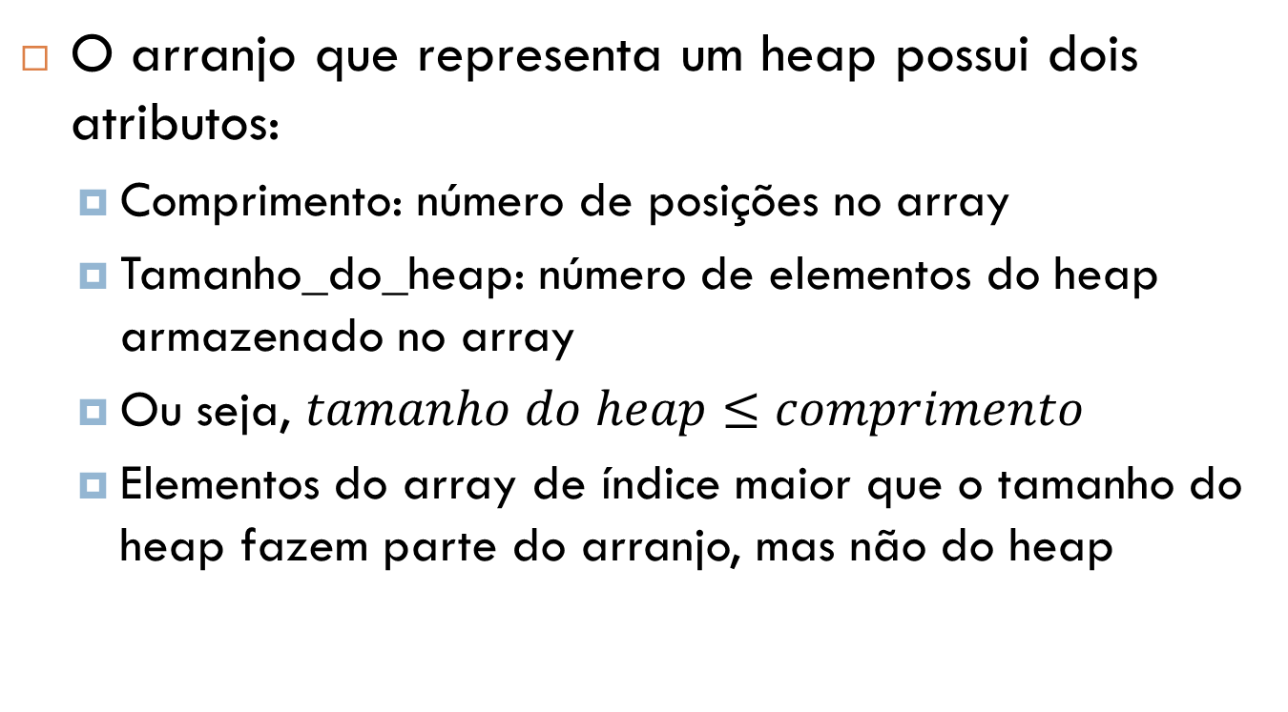
Heaps
O arranjo que representa um heap possui dois atributos:
  Comprimento: número de posições no array
  Tamanho_do_heap: número de elementos do heap armazenado no array
  Ou seja, $tamanho do heap≤comprimento$
  Elementos do array de índice maior que o tamanho do heap fazem parte do arranjo, mas não do heap

Slide 5
Heaps
typedef struct heap {
int* vetor;
int tamanho_heap;
int comprimento;
}Heap;
Heap* cria(int comprimento)
{
Heap* heap = (Heap*)malloc(sizeof(Heap));
heap->comprimento = comprimento;
heap->vetor = (int*)malloc(comprimento * sizeof(int));
heap->tamanho_heap = 0;
if (!heap->vetor)
{
printf("estouro de memoria na criacao do heap");
return NULL;
}
return heap;
}

Slide 6

Heaps
Raiz da árvore
  Encontrado na primeira posição do array ($array[0]$)
Acessando os filhos e o pai do $i−ésimo$nó:
int esquerda(int indPai)
{
return 2 * indPai;
}
int direita(int indPai)
{
return 2 * indPai + 1;
}
int pai(int indPai)
{
return indPai/2;
}

Slide 7
Heaps
Dois tipos de heaps
  Heap máximo
    Valor de um nó não pode ser maior que o valor do seu pai
    Maior elemento de um heap máximo está localizado na raiz
      Propriedade valida para todas as subárvores de uma árvore
  Heap mínimo
    O oposto
    Valor de um nó não pode ser menor que o do seu pai
    Menor elemento localizado na raiz

Slide 8
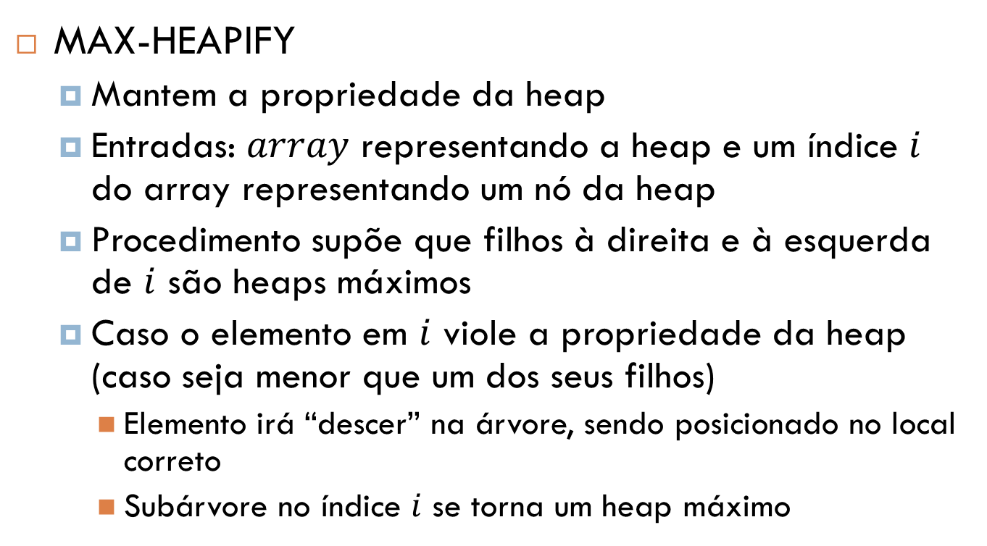
Heaps
MAX-HEAPIFY
  Mantem a propriedade da heap
  Entradas: $array$ representando a heap e um índice $i$ do array representando um nó da heap
  Procedimento supõe que filhos à direita e à esquerda de $i$ são heaps máximos
  Caso o elemento em $i$ viole a propriedade da heap (caso seja menor que um dos seus filhos)
    Elemento irá “descer” na árvore, sendo posicionado no local correto
    Subárvore no índice $i$ se torna um heap máximo

Slide 9
Heaps
MAX-HEAPIFY
  Compara o valor de um nó com o dos seus filhos
  Caso apenas um dos filhos possua valor maior ele troca de posição com o pai
  Caso os dois sejam maiores, o maior deles troca de posição com o pai
    A troca pode fazer com que o filho viole a propriedade da heap
    Então max_heapify é recursivamente chamada para a posição para onde o nó avaliado se moveu (antigo filho de maior valor)
  Caso nenhum filho seja maior, nenhuma troca ocorre e o procedimento se encerra

Slide 10
Heaps
Acessando uma posição no array
int at(Heap* heap, int indice)
{
return heap->vetor[indice - 1];
}

Slide 11
Heaps
void max_heapify(Heap* heap, int indPai)
{
int indEsq = esquerda(indPai);
int indDir = direita(indPai);
int maior = indPai;
if (indEsq <= heap->tamanho_heap && at(heap,indEsq) > at(heap, indPai))
{
maior = indEsq;
}
if (indDir <= heap->tamanho_heap && at(heap, indDir) > at(heap, maior))
{
maior = indDir;
}
if (maior == indPai)
return;
int aux = at(heap, maior);
heap->vetor[maior-1] = at(heap, indPai);
heap->vetor[indPai-1] = aux;
max_heapify(heap, maior);
}

Slide 12
Testando a função max_heapify
Funções de inserção e impressão
void insere(Heap* heap, int valor)
{
if (heap->tamanho_heap >= heap->comprimento )
{
return;
}
heap->vetor[heap->tamanho_heap++] = valor;
}
void imprime(Heap* heap)
{
printf("\n");
for (int i = 0; i < heap->tamanho_heap; i++)
printf("%d ", heap->vetor[i]);
}

Slide 13
Testando a função max_heapify
int main()
{
Heap* heap = cria(10);
insere(heap, 16);
insere(heap, 4); insere(heap, 10);
insere(heap, 14); insere(heap, 7); insere(heap, 9); insere(heap, 3);
insere(heap, 2); insere(heap, 8); insere(heap, 1);
heap->tamanho_heap = 10;
imprime(heap); //16 4 10 14 7 9 3 2 8 1
max_heapify(heap, 2);
imprime(heap); //16 14 10 8 7 9 3 2 4 1
getchar();
return 0;
}

Slide 14
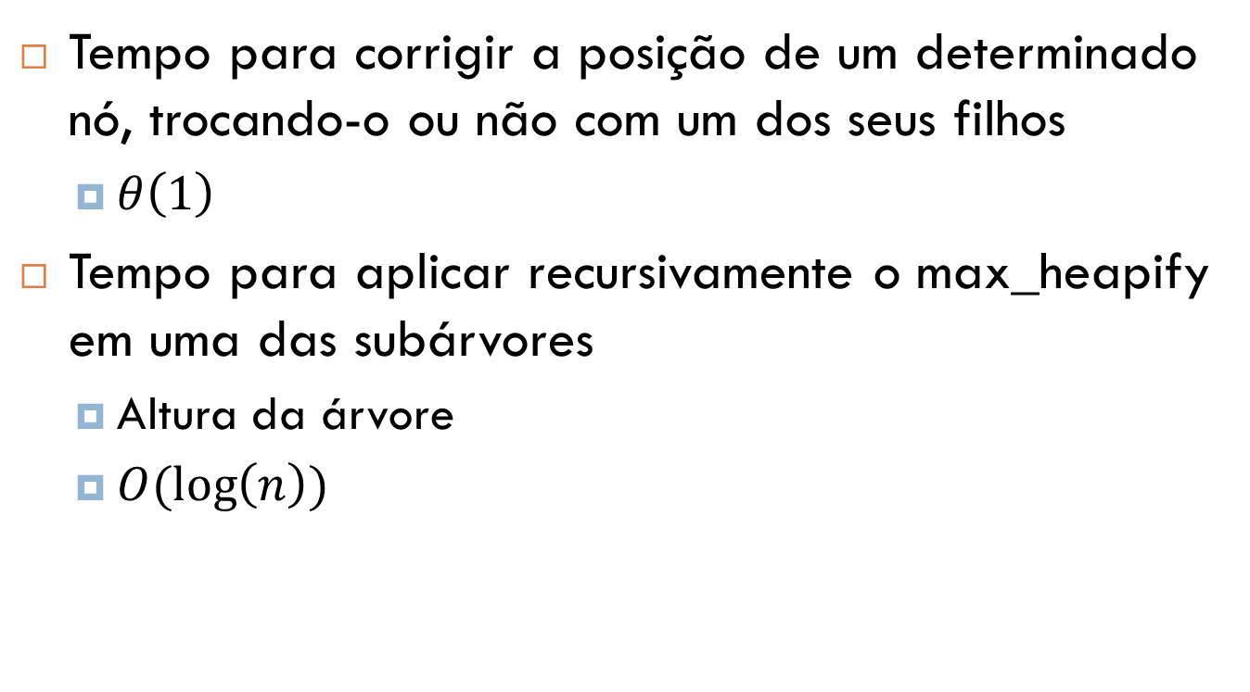
Análise max_heapify
Tempo para corrigir a posição de um determinado nó, trocando-o ou não com um dos seus filhos
  $θ\left(1\right)$
Tempo para aplicar recursivamente o max_heapify em uma das subárvores
  Altura da árvore
  $O(\log\left(n\right))$

Slide 15
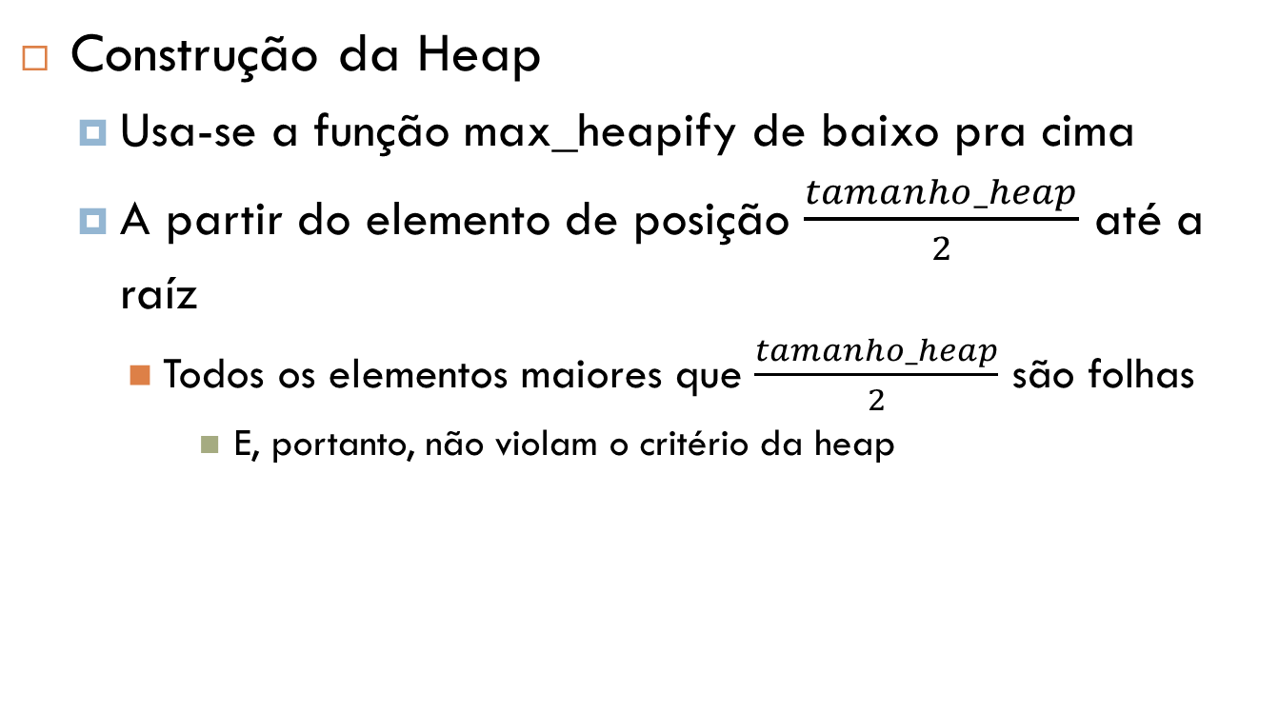
Heap
Construção da Heap
  Usa-se a função max_heapify de baixo pra cima
  A partir do elemento de posição $\frac{tamanho_heap}{2}$ até a raíz
    Todos os elementos maiores que $\frac{tamanho_heap}{2}$ são folhas
      E, portanto, não violam o critério da heap

Slide 16
Heap
Construção da Heap
void build_max_heap(heap* heap)
{
int posInicial = heap->tamanho_heap / 2;
for (int i = posInicial; i >= 1; i--)
{
max_heapify(heap, i);
}
}

Slide 17
Heap
Testando construção da Heap
nt main()
{
Heap* heap = cria(10);
insere(heap, 1);
insere(heap, 2); insere(heap, 3);
insere(heap, 4); insere(heap, 5); insere(heap, 6); insere(heap, 7);
insere(heap, 8); insere(heap, 9); insere(heap, 10);
heap->tamanho_heap = 10;
imprime(heap); //1 2 3 4 5 6 7 8 9 10
build_max_heap(heap);
imprime(heap); //10 9 7 8 5 6 3 1 4 2
getchar();
return 0;
}

Slide 18
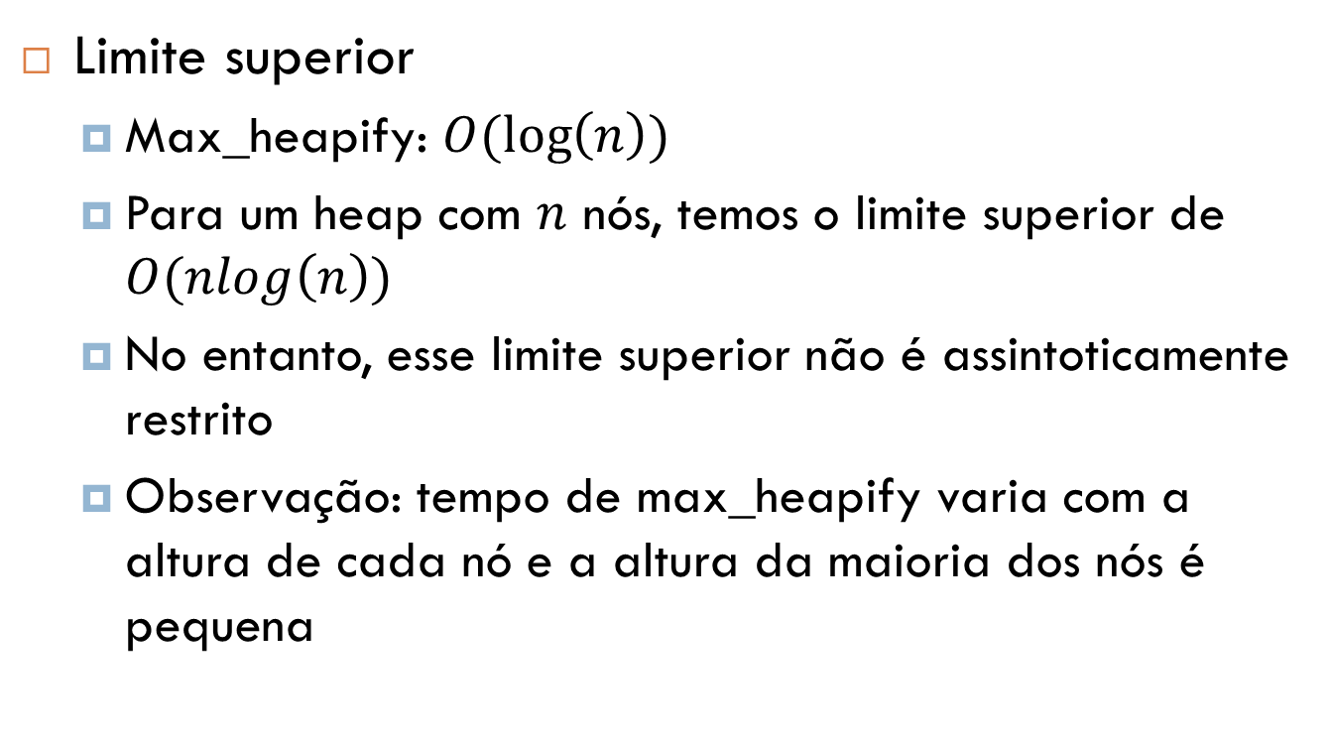
Análise construção da heap
Limite superior
  Max_heapify: $O(\log\left(n\right))$
  Para um heap com $n$ nós, temos o limite superior de $O(nlog\left(n\right))$
  No entanto, esse limite superior não é assintoticamente restrito
  Observação: tempo de max_heapify varia com a altura de cada nó e a altura da maioria dos nós é pequena

Slide 19






Análise construção da heap
Limite assintoticamente restrito
  Custo do build_heap por nível:
$$numero de nós×altura$$
Generalizando, para uma arvore de altura h, subindo j níveis da base para o topo, temos o custo em cada nível como: ${ 2}^{h−j}×j, j=0…h$
$$1 ×h$$
$$2 ×(h−1)$$
$$4 ×(h−2)$$
...
...
$$n×0$$

Slide 20
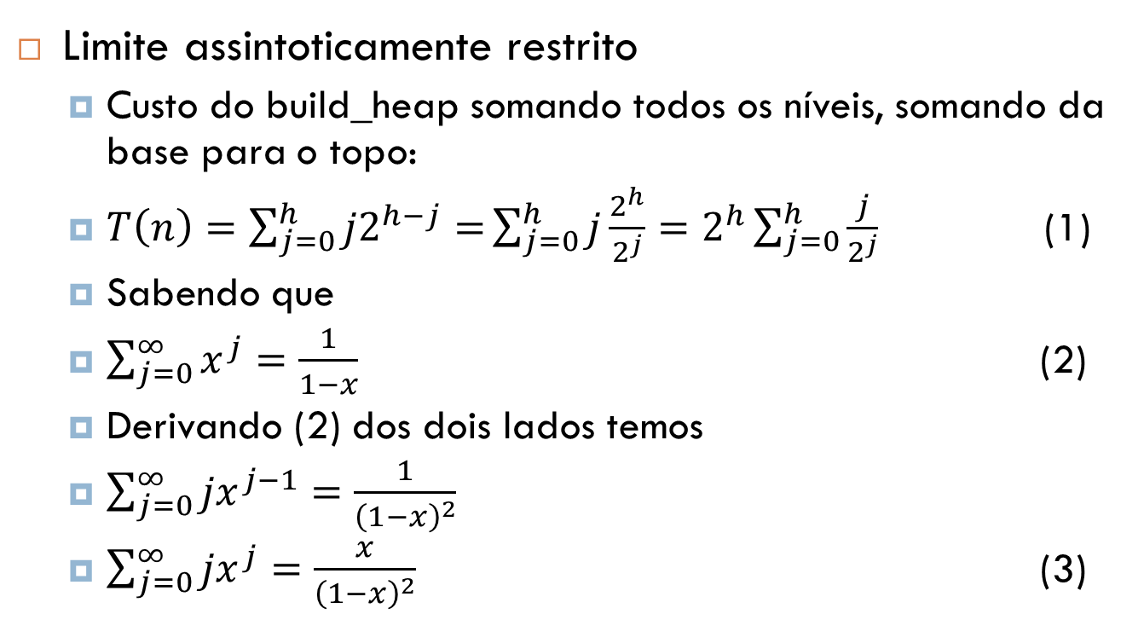
Análise construção da heap
Limite assintoticamente restrito
  Custo do build_heap somando todos os níveis, somando da base para o topo:
  $T\left(n\right)=\sum_{j=0}^{h}{j2^{h−j}=}\sum_{j=0}^{h}{j\frac{2^{h}}{2^{j}}}=2^{h}\sum_{j=0}^{h}{\frac{j}{2^{j}}}$ (1)
  Sabendo que
  $\sum_{j=0}^{∞}{x^{j}}=\frac{1}{1−x}$ (2)
  Derivando (2) dos dois lados temos
  $\sum_{j=0}^{∞}{{jx}^{j−1}}=\frac{1}{{\left(1−x\right)}^{2}}$
  $\sum_{j=0}^{∞}{{jx}^{j}}=\frac{x}{{\left(1−x\right)}^{2}}$ (3)

Slide 21
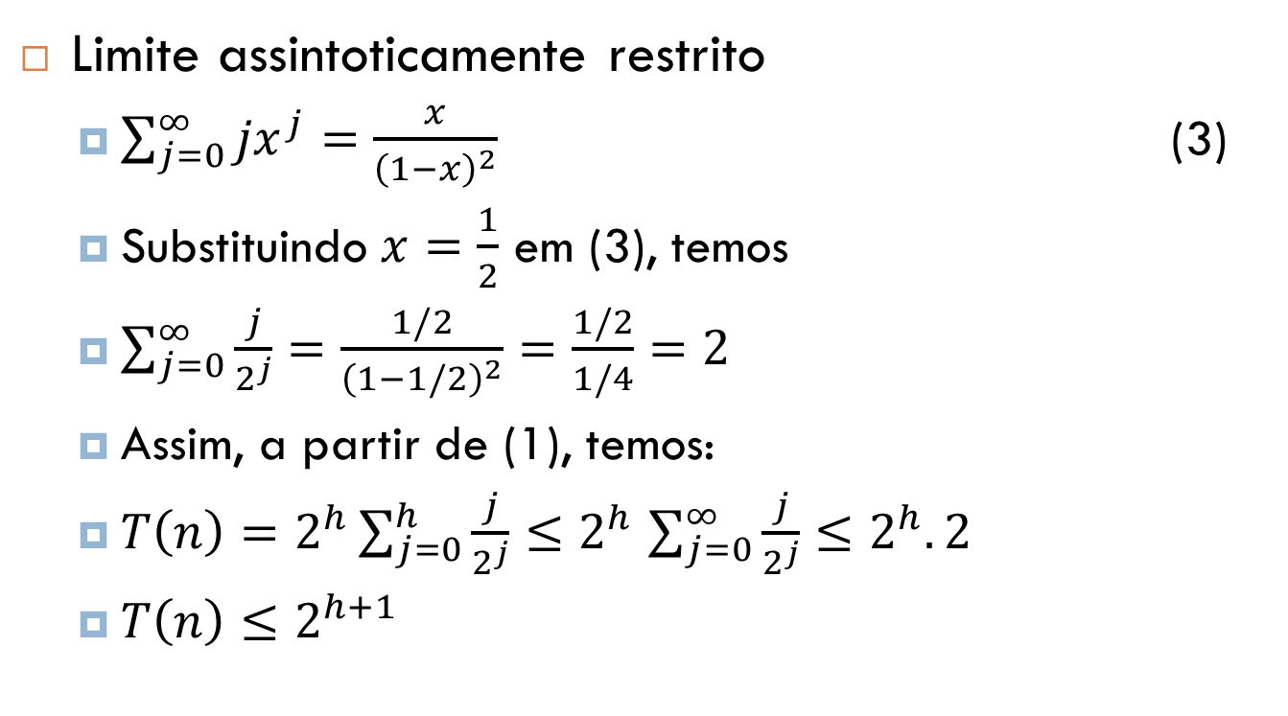
Análise construção da heap
Limite assintoticamente restrito
  $\sum_{j=0}^{∞}{{jx}^{j}}=\frac{x}{{\left(1−x\right)}^{2}}$ (3)
  Substituindo $x=\frac{1}{2}$ em (3), temos
  $\sum_{j=0}^{∞}{\frac{j}{2^{j}}}=\frac{1/2}{{\left(1−1/2\right)}^{2}}=\frac{1/2}{1/4}=2$
  Assim, a partir de (1), temos:
  $T\left(n\right)=2^{h}\sum_{j=0}^{h}{\frac{j}{2^{j}}≤2^{h}}$ $\sum_{j=0}^{∞}{\frac{j}{2^{j}}}≤2^{h}.2$
  $T\left(n\right)≤2^{h+1}$

Slide 22
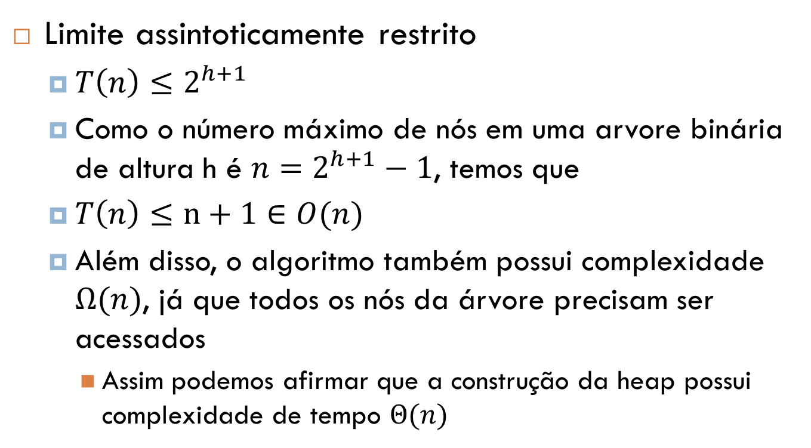
Análise construção da heap
Limite assintoticamente restrito
  $T\left(n\right)≤2^{h+1}$
  Como o número máximo de nós em uma arvore binária de altura h é ${n=2}^{h+1}−1$, temos que
  $T\left(n\right)≤n+1∈O(n)$
  Além disso, o algoritmo também possui complexidade $Ω(n)$, já que todos os nós da árvore precisam ser acessados
    Assim podemos afirmar que a construção da heap possui complexidade de tempo $Θ(n)$

Slide 23
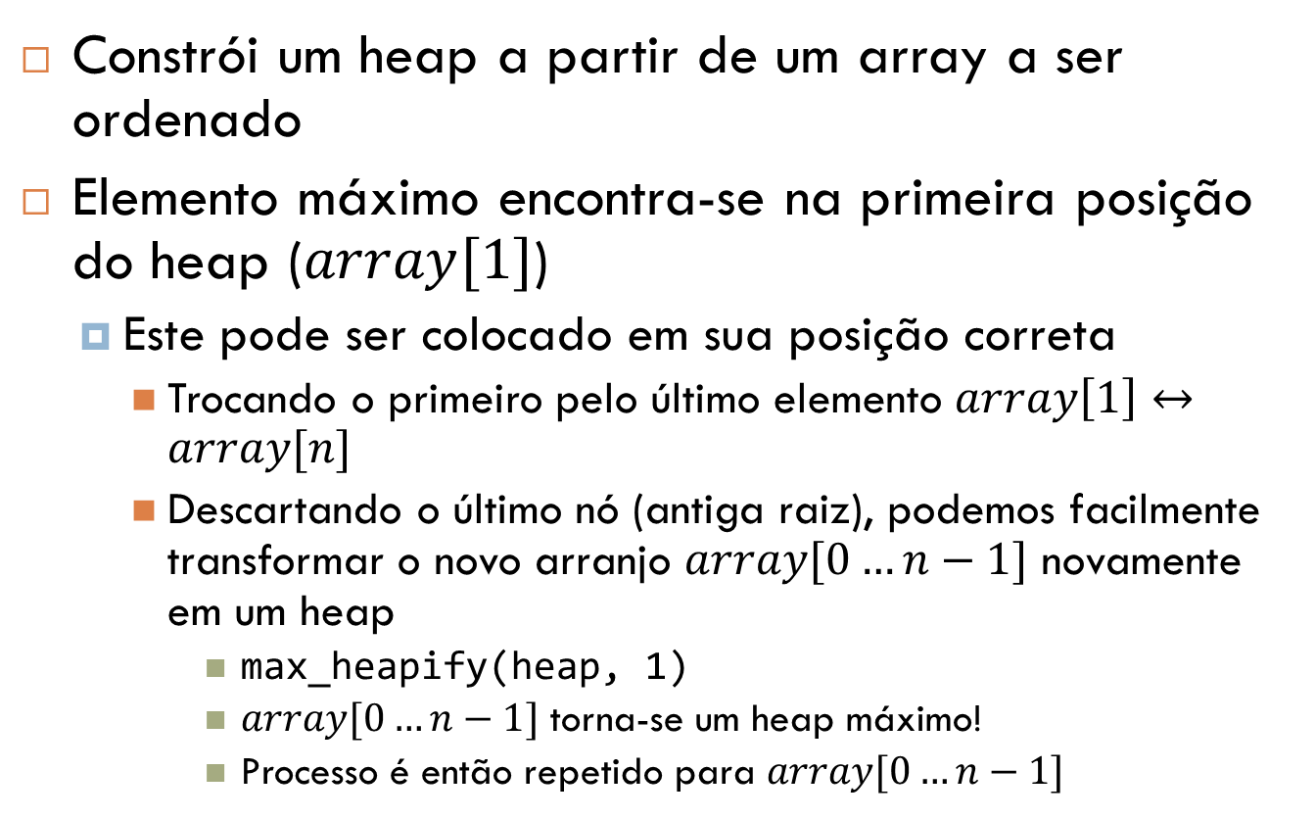
Heapsort
Constrói um heap a partir de um array a ser ordenado
Elemento máximo encontra-se na primeira posição do heap ($array[1]$)
  Este pode ser colocado em sua posição correta
    Trocando o primeiro pelo último elemento $array\left[1\right]↔array[n]$
    Descartando o último nó (antiga raiz), podemos facilmente transformar o novo arranjo $array[0…n−1]$ novamente em um heap
      max_heapify(heap, 1)
      $array[0…n−1]$ torna-se um heap máximo!
      Processo é então repetido para $array[0…n−1]$

Slide 24
Heapsort
void heapsort(Heap* heap)
{
build_max_heap(heap);
for (int i = heap->tamanho_heap; i >= 2; i--)
{
troca(heap, 1, i);
heap->tamanho_heap--;
max_heapify(heap, 1);
}
}
void troca(Heap* heap, int indice1, int indice2)
{
if (indice1 > heap->tamanho_heap || indice1 > heap->tamanho_heap)
{
return;
}
int aux = heap->vetor[indice1 - 1];
heap->vetor[indice1 - 1] = heap->vetor[indice2 - 1];
heap->vetor[indice2 - 1] = aux;
}

Slide 25
Heapsort
int main()
{
Heap* heap = cria(10);
insere(heap, 16);
insere(heap, 4); insere(heap, 10);
insere(heap, 14); insere(heap, 7); insere(heap, 9); insere(heap, 3);
insere(heap, 2); insere(heap, 8); insere(heap, 1);
heap->tamanho_heap = 10;
imprime(heap, heap->tamanho_heap);//16 4 10 14 7 9 3 2 8 1
heapsort(heap);
imprime(heap, 10);//1 2 3 4 7 8 9 10 14 16
getchar();
return 0;
}

Slide 26
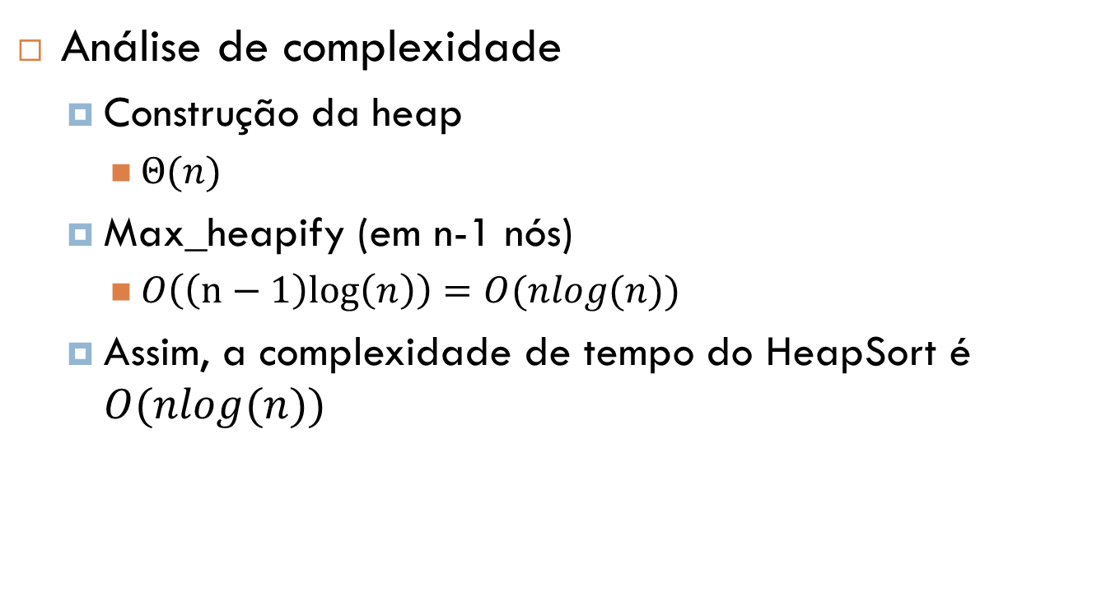
Heapsort
Análise de complexidade
  Construção da heap
    $Θ(n)$
  Max_heapify (em n-1 nós)
    $O\left(\left(n−1\right)log\left(n\right)\right)=O(nlog(n))$
  Assim, a complexidade de tempo do HeapSort é $O(nlog(n))$

Slide 27
Referências
Introduction to Algorithms, Third Edition, Thomas H. Cormen
Robert Sedgewick and Kevin Wayne. 2011. Algorithms (4th ed.). Addison-Wesley Professional

Slide 28


